Slide 1

TRƯỜNG TIỂU HỌC ……
CHÀO MỪNG QUÝ THẦY CÔ
VỀ DỰ GIỜ THĂM LỚP
Hoạt động trải nghiệm
BÀI 30: SINH HOẠT LỚP
TỦ SÁCH TÌNH BẠN

Slide 2
Thứ……ngày…..tháng…..năm…….
HOẠT ĐỘNG TRẢI NGHIỆM
SINH HOẠT LỚP: TỦ SÁCH TÌNH BẠN
I. Sơ kết hoạt động tuần qua.
1) Kết quả thi đua cuối tuần vừa qua:
- Thực hiện tốt nền nếp học tập, đến lớp đúng giờ tham gia thi đua tuần học tốt do đội cờ đỏ tổ chức.
- Thực hiện tốt việc làm bài tập đầy đủ, chăm chỉ học tập, không nói chuyện riêng trong giờ học.
- Thực hiện tốt vệ sinh cá nhân, vệ sinh lớp học. Tham gia sinh hoạt tập thể nghiêm túc và hoạt thành tốt
2) Tồn tại:
- Có một số bạn đi học muộn, một số bạn vẫn nói chuyện riêng trong giờ học.

Slide 3
Thứ……ngày…..tháng…..năm…….
HOẠT ĐỘNG TRẢI NGHIỆM
SINH HOẠT LỚP: TỦ SÁCH TÌNH BẠN
II. Kế hoạch hoạt động tuần tới.
- Thi đua lập thành tích chào mừng ngày…………….
- Tiếp tục thực hiện tốt nền nếp học tập, đến lớp đúng giờ tham gia thi đua tuần học tốt do đội cờ đỏ tổ chức.
- Khắc phục những tồn tại trong tuần trước để hoàn thành xuất sắc nhiệm vụ tuần này.
- Thực hiện tốt việc làm bài tập đầy đủ, chăm chỉ học tập, không nói chuyện riêng trong giờ học.
- Thực hiện tốt vệ sinh cá nhân, vệ sinh lớp học. Tham gia sinh hoạt tập thể nghiêm túc và hoạt thành tốt

Slide 4
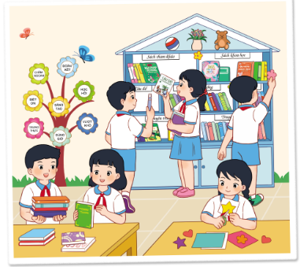
Thứ……ngày…..tháng…..năm…….
HOẠT ĐỘNG TRẢI NGHIỆM
SINH HOẠT LỚP: TỦ SÁCH TÌNH BẠN
III. Sinh hoạt chủ đề: Tủ sách tình bạn
Chuẩn bị:
Mang những cuốn sách, truyện đóng góp cho tủ sách tình bạn của lớp
Phân loại và sắp xếp các cuốn sách, truyện hợp lí.
Trang trí tủ sách tình bạn.
Làm việc theo tổ

Slide 5
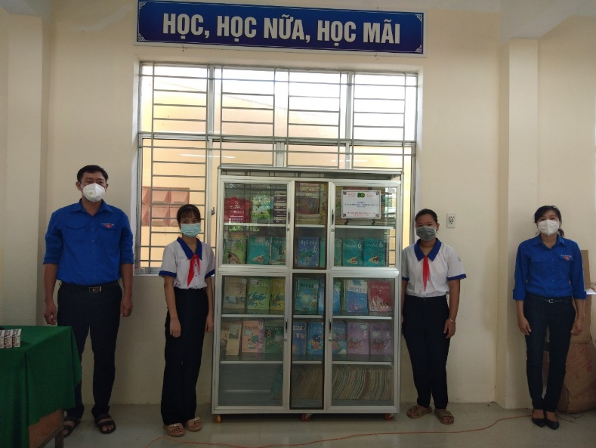
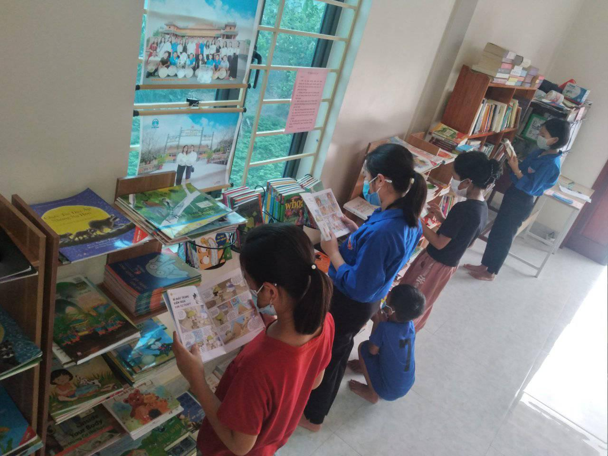
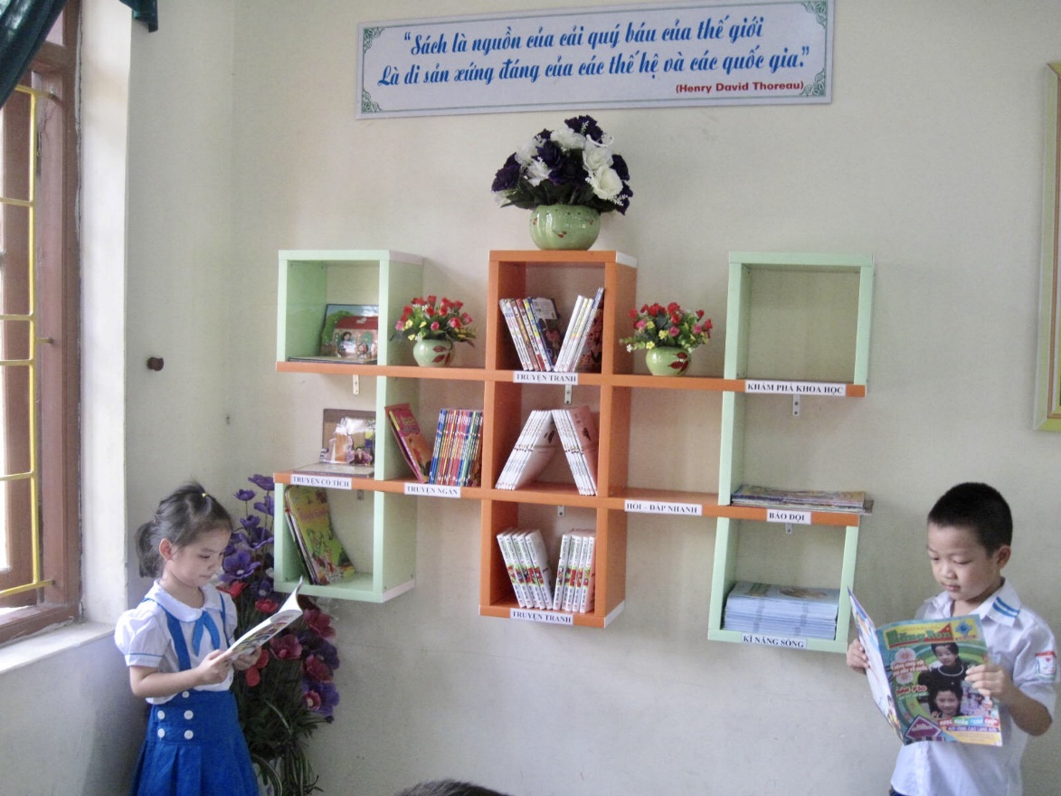
Thứ……ngày…..tháng…..năm…….
HOẠT ĐỘNG TRẢI NGHIỆM
SINH HOẠT LỚP: TỦ SÁCH TÌNH BẠN
III. Sinh hoạt chủ đề: Tủ sách tình bạn

Slide 6
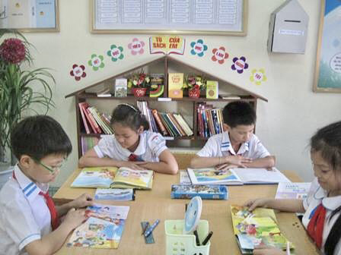
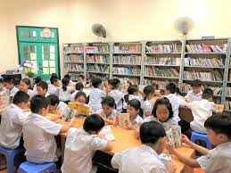
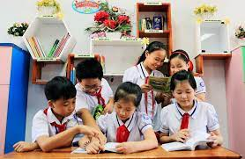
Thứ……ngày…..tháng…..năm…….
HOẠT ĐỘNG TRẢI NGHIỆM
SINH HOẠT LỚP: TỦ SÁCH TÌNH BẠN
III. Sinh hoạt chủ đề: Tủ sách tình bạn

Slide 7

Thứ……ngày…..tháng…..năm…….
HOẠT ĐỘNG TRẢI NGHIỆM
SINH HOẠT LỚP: TỦ SÁCH TÌNH BẠN
III. Sinh hoạt chủ đề: Trò chơi truyền tin
Đọc và chia sẻ về những cuốn sách yêu thích.
Chia sẻ

Slide 8

XIN CHÂN THÀNH CẢM ƠN
QUÝ THẦY CÔ GIÁO VÀ CÁC EM

